Slide 1

Trường Tiểu học Đa Phúc
Chào mừng thầy cô và các em học sinh
đến với tiết Tiếng Việt – Lớp 3A2
Giáo viên: Nguyễn Hồng Nhung

Slide 2

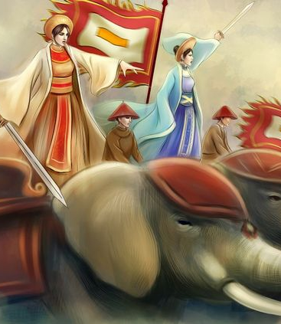


Slide 3


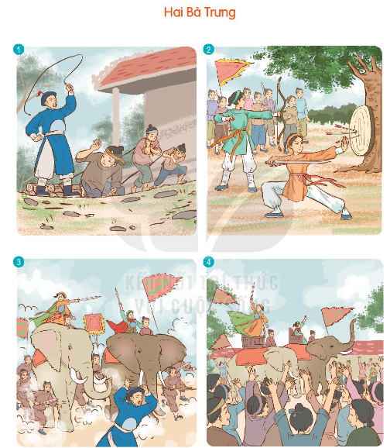
1. Nêu sự việc trong từng tranh.

Slide 4
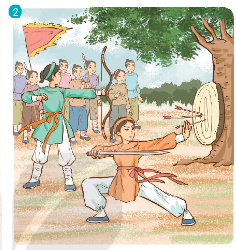
Nêu sự vật trong từng bức tranh.
Hai Bà Trưng cùng nghĩa quân ngày đêm luyện tập võ nghệ;

Slide 5

Kể lại từng đoạn của câu chuyện theo tranh

Slide 6

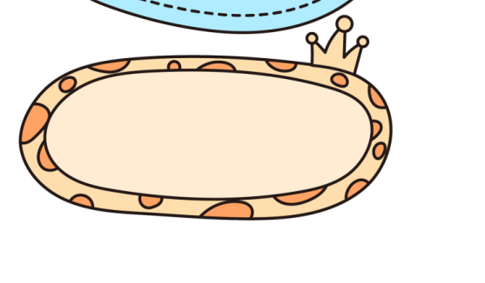


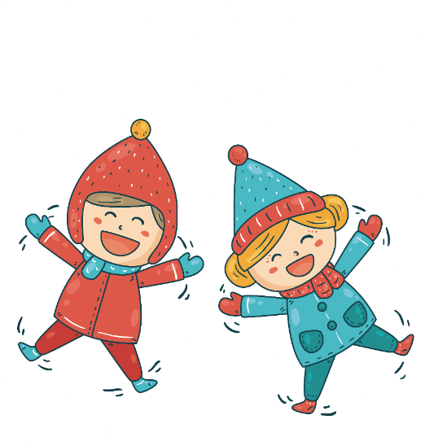
Kể chuyện theo cặp
Nhìn tranh và kể lại từng đoạn tương ứng.
Tập kể chuyện theo cặp/ nhóm 4.

Slide 7

Sử dụng ánh mắt, cử chỉ khi kể
Kể trong nhóm theo đoạn
Phân biệt giọng các nhân vật

Slide 8
Sử dụng ánh mắt, cử chỉ khi kể
Kể từng đoạn trước lớp
Phân biệt giọng các nhân vật

Slide 9


Em có cảm nghĩ gì về câu chuyện Hai Bà Trưng?
Câu chuyện giúp em yêu thêm đất nước, dân tộc, biết ơn những người anh hùng; cảm phục tinh thần yêu nước, chí khí, lòng dũng cảm của người phụ nữ Việt Nam...

Slide 10
